Slide 1



HABITAÇÃO UNIFAMILIAR
DIMENSIONAMENTO E ERGONOMIA
ABRIL 2015
UFPR - DEGRAF - CEG219 Desenho Arquitetônico II - Prof.Márcio Carboni
1
Notes:
1

Slide 2

Descrição do material
RESUMO/CONTEXTO: Material apresentado na disciplina de Desenho Arquitetônico II do Curso de Expressão Gráfica com o intuito de fornecer alguns conceitos básicos e iniciais sobre dimensionamento mínimo e ergonomia de ambientes de uma residência, para que os alunos possam desenvolver o trabalho de projeto arquitetônico de uma residência unifamiliar em Curitiba/PR.
AUTOR: Prof. Msc. Márcio Henrique de Sousa Carboni.
TEMAS ABORDADOS: Dimensionamento, Habitação Unifamiliar, Ergonomia, Antropometria.
DISCIPLINAS ENVOLVIDAS: Desenho Arquitetônico, Projeto arquitetônico.
EXTENSÃO DO MATERIAL: .PDF (Executável no software Adobe Reader, Foxit PDF Reader e outros).
ABRIL 2015
UFPR - DEGRAF - CEG219 Desenho Arquitetônico II - Prof.Márcio Carboni
2

Slide 3
Tipo de licença
Este trabalho está licenciado com uma Licença Creative Commons - Atribuição 4.0 Internacional.
Você é livre para compartilhar esse texto em qualquer meio ou formato e adapta-lo (remixar, transformar, construir em cima desse material, entre outros) para qualquer finalidade, inclusive comercial, desde que cite devidamente a fonte (indicando o autor, ano, fornecendo o link de onde baixou e indicando alterações feitas no material). O autor pode revogar essas liberdades se os termos não forem cumpridos ou for atribuído mau uso do material.
ABRIL 2015
UFPR - DEGRAF - CEG219 Desenho Arquitetônico II - Prof.Márcio Carboni
3

Slide 4
Como citar
CARBONI, M. H. S. HABITAÇÃO UNIFAMILIAR: DIMENSIONAMENTO E ERGONOMIA. Curitiba, 2015. Dispinível em:<inserir URL do link do arquivo>. Acessado em: 27.mai.2015.
ABRIL 2015
UFPR - DEGRAF - CEG219 Desenho Arquitetônico II - Prof.Márcio Carboni
4

Slide 5
Habitação Unifamiliar
Ambientes:
  Garagem
  Estar e Jantar
  Lavabo
  Cozinha (copa)
  Lavanderia
  Escritório
  Quartos
  Banheiros
Funções:
  Dormir
  Comer
  Assear
  Armazenar
  Lazer
  (Trabalhar)
ABRIL 2015
UFPR - DEGRAF - CEG219 Desenho Arquitetônico II - Prof.Márcio Carboni
5

Slide 6
Organização e fluxos
DESPENSA
LAVANDERIA
PÁTIO
COPA
COZINHA
QUARTO
I.S. SOCIAL
CHURRASQUEIRA
JANTAR
CIRCULAÇÃO ÍNTIMA
QUARTO
LAVABO
ESTAR
SUÍTE
I.S. SUÍTE
GARAGEM
HALL
ESCRITÓRIO
ABRIL 2015
UFPR - DEGRAF - CEG219 Desenho Arquitetônico II - Prof.Márcio Carboni
6
Notes:
2 acessos – Principal e de serviço. Normalmente acesso pela lavanderia, ligação com a garagem.
Circulação íntima, próxima da cozinha, jantar, estar. (quem está no quarto poder ir até a cozinha sem passar pela sala de estar/visitas)
Cozinha pode ser aberta ou fechada (público ou semi-público)
Escritório pode receber pessoas de fora (arquiteto que trabalha em casa, p.e.) – 2 acessos
6

Slide 7
Organização e fluxos
DESPENSA
LAVANDERIA
PÁTIO
2 acessos – Principal e de serviço. Normalmente acesso pela lavanderia, ligação com a garagem;
Circulação íntima, próxima da cozinha, jantar, estar. (quem está no quarto poder ir até a cozinha sem passar pela sala de estar/visitas);
Cozinha pode ser aberta ou fechada (público ou semi-público).
COPA
COZINHA
QUARTO
I.S. SOCIAL
CHURRASQUEIRA
JANTAR
CIRCULAÇÃO ÍNTIMA
QUARTO
LAVABO
ESTAR
SUÍTE
I.S. SUÍTE
GARAGEM
HALL
ESCRITÓRIO
ABRIL 2015
UFPR - DEGRAF - CEG219 Desenho Arquitetônico II - Prof.Márcio Carboni
7
Notes:
2 acessos – Principal e de serviço. Normalmente acesso pela lavanderia, ligação com a garagem.
Circulação íntima, próxima da cozinha, jantar, estar. (quem está no quarto poder ir até a cozinha sem passar pela sala de estar/visitas)
Cozinha pode ser aberta ou fechada (público ou semi-público)
Escritório pode receber pessoas de fora (arquiteto que trabalha em casa, p.e.) – 2 acessos
7

Slide 8
Orientação
NORTE
Quarto principal, estar, jantar, varandas, sacadas.
HABITAÇÃO
OESTE
Escritório, lavanderia, quartos secundários
LESTE
Cozinha, lavanderia, quartos secundários
SUL
Garagem, despensa, depósito, lavanderia, i.s.
PRIORIDADES
HIERARQUIA – PERMANÊNCIA
ABRIL 2015
UFPR - DEGRAF - CEG219 Desenho Arquitetônico II - Prof.Márcio Carboni
8

Slide 9
O QUE É ERGONOMIA?
ABRIL 2015
UFPR - DEGRAF - CEG219 Desenho Arquitetônico II - Prof.Márcio Carboni
9

Slide 10
Ergonomia
É a disciplina científica relacionada ao entendimento das interações entre seres humanos e outros elementos de um sistema (por exemplo, uma residência);
Ergonomia de Interiores - Está ligada ao conforto, segurança e eficiência das atividades desenvolvidas no espaço interior, onde o objetivo principal está em respeitar os espaços mínimos de circulação, deslocamento, necessidades e limitações físicas.
ABRIL 2015
UFPR - DEGRAF - CEG219 Desenho Arquitetônico II - Prof.Márcio Carboni
10

Slide 11
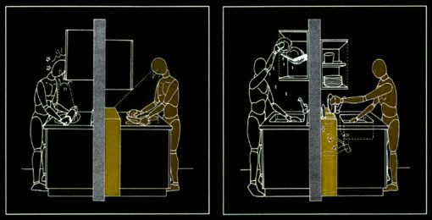
Ergonomia
ABRIL 2015
UFPR - DEGRAF - CEG219 Desenho Arquitetônico II - Prof.Márcio Carboni
11

Slide 12
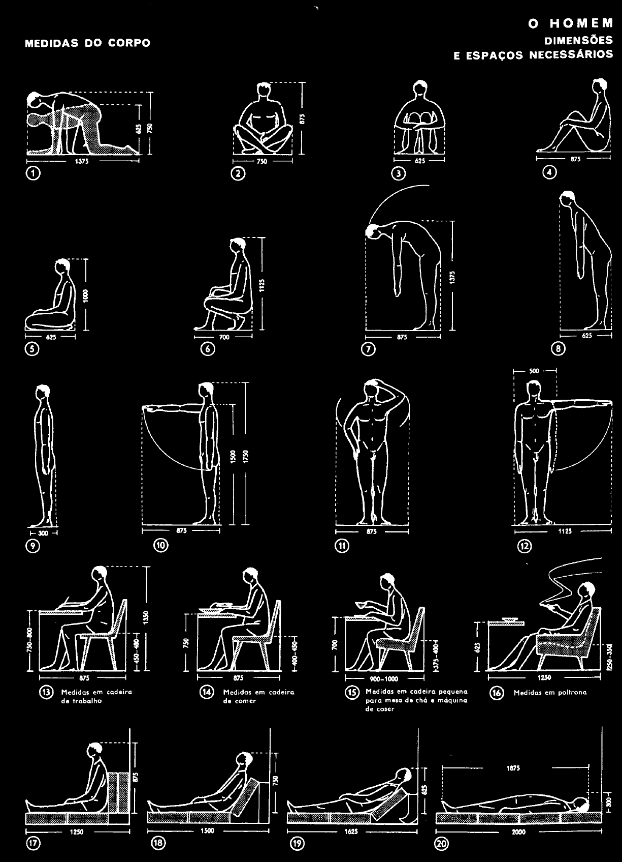
Ergonomia
ERGONOMIA ANTROPOMETRIA
ABRIL 2015
UFPR - DEGRAF - CEG219 Desenho Arquitetônico II - Prof.Márcio Carboni
12

Slide 13
ABRIL 2015
UFPR - DEGRAF - CEG219 Desenho Arquitetônico II - Prof.Márcio Carboni
13

Slide 14
Garagem
Qual a dimensão mínima de uma vaga?
Legislação de Curitiba:
  1 vaga para cada habitação
  Vaga mínima 2,40 x 5,00 m
  Para Habitação Unifamiliar permitido 2,20 x 4,50m
  Inclinação rampa veículos = máx. 25%
ABRIL 2015
UFPR - DEGRAF - CEG219 Desenho Arquitetônico II - Prof.Márcio Carboni
14

Slide 15
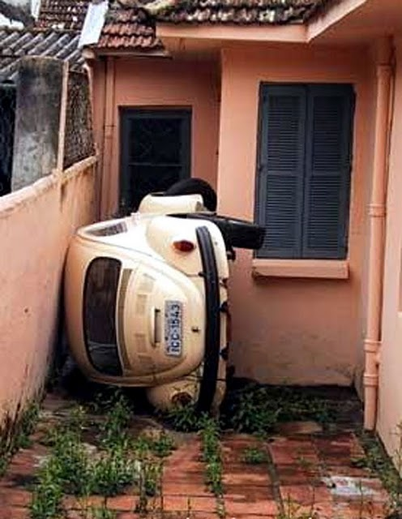
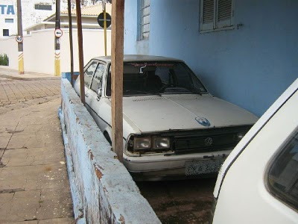
Garagem
Além da dimensão mínima é importante que haja espaço ao redor da vaga para circulação
ABRIL 2015
UFPR - DEGRAF - CEG219 Desenho Arquitetônico II - Prof.Márcio Carboni
15

Slide 16
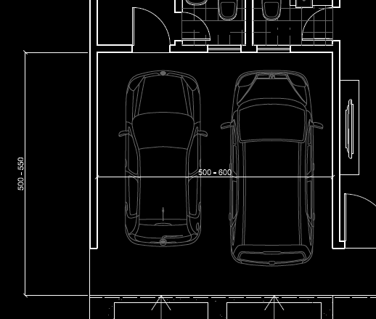
Garagem
Entre paredes
  2 carros:
    5x5,5m
  1 carro:
    5x3m
ABRIL 2015
UFPR - DEGRAF - CEG219 Desenho Arquitetônico II - Prof.Márcio Carboni
16

Slide 17
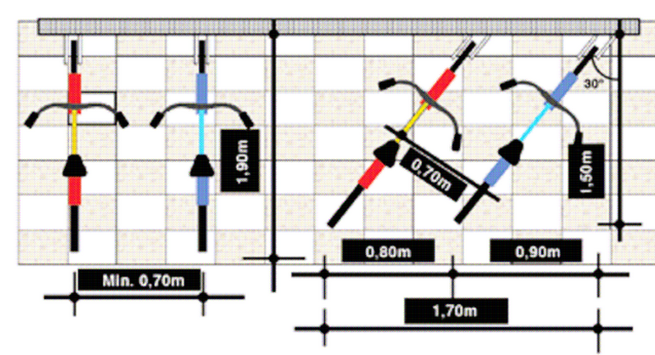
Garagem - bicicletário
ABRIL 2015
UFPR - DEGRAF - CEG219 Desenho Arquitetônico II - Prof.Márcio Carboni
17

Slide 18
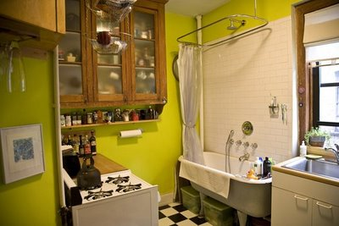
Cozinhas
Para o bom funcionamento é importante observar:
  Atividades relativas e utensílios/mobiliário adequado
  Caminhos curtos
  Linha de trabalho fluente
  Suficiente espaço de movimentação.
?
ABRIL 2015
UFPR - DEGRAF - CEG219 Desenho Arquitetônico II - Prof.Márcio Carboni
18

Slide 19
Cozinhas
Atividades na cozinha:
ARMAZENAMENTO
(GELADEIRA)
COCÇÃO
(FOGÃO)
LAVAGEM
(PIA)
ABRIL 2015
UFPR - DEGRAF - CEG219 Desenho Arquitetônico II - Prof.Márcio Carboni
19
Notes:
3 Principais atividades. Entre elas apoios para preparo, por exemplo
19

Slide 20
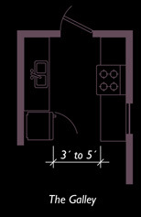
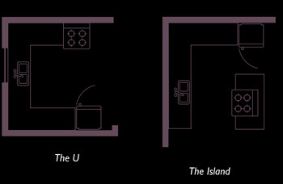
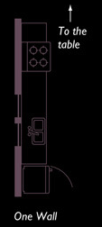
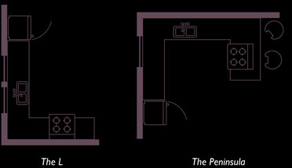
Cozinha
ABRIL 2015
UFPR - DEGRAF - CEG219 Desenho Arquitetônico II - Prof.Márcio Carboni
20

Slide 21
Cozinha
3
2
1
ABRIL 2015
UFPR - DEGRAF - CEG219 Desenho Arquitetônico II - Prof.Márcio Carboni
21

Slide 22
Cozinha
ABRIL 2015
UFPR - DEGRAF - CEG219 Desenho Arquitetônico II - Prof.Márcio Carboni
22

Slide 23
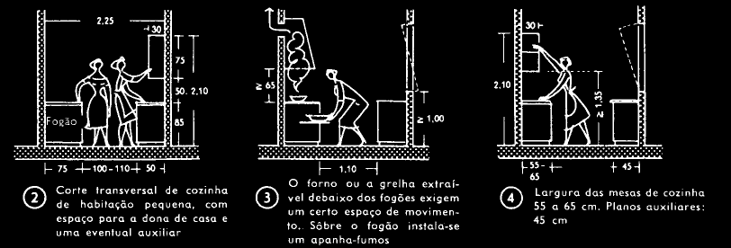
Cozinhas
ABRIL 2015
UFPR - DEGRAF - CEG219 Desenho Arquitetônico II - Prof.Márcio Carboni
23

Slide 24
Cozinhas
Bancadas = 60cm profundidade
Armário alto = 30cm – 40cm profundidade
Espaçamento entre bancadas = 1m - 1,10m
ABRIL 2015
UFPR - DEGRAF - CEG219 Desenho Arquitetônico II - Prof.Márcio Carboni
24

Slide 25
Cozinhas
Peitoril janela sobre pia = mín. 1m
Altura bancada = 85cm
Altura armário alto = 1,35m até 2,10m
ABRIL 2015
UFPR - DEGRAF - CEG219 Desenho Arquitetônico II - Prof.Márcio Carboni
25

Slide 26
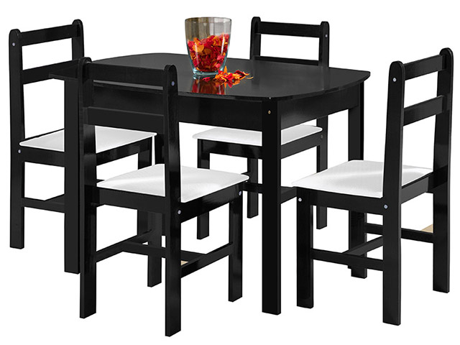
Jantar
Quais são os elementos básicos?
ABRIL 2015
UFPR - DEGRAF - CEG219 Desenho Arquitetônico II - Prof.Márcio Carboni
26

Slide 27


Jantar
62,5
85
125
187,5
250
45
80
45
ABRIL 2015
UFPR - DEGRAF - CEG219 Desenho Arquitetônico II - Prof.Márcio Carboni
27

Slide 28
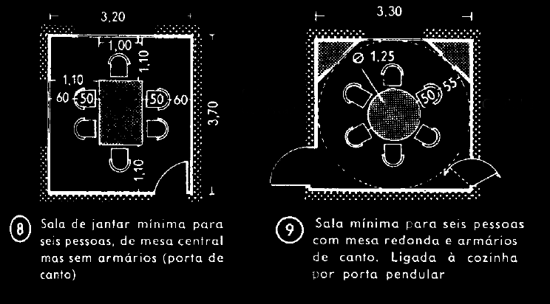
Jantar
ABRIL 2015
UFPR - DEGRAF - CEG219 Desenho Arquitetônico II - Prof.Márcio Carboni
28

Slide 29
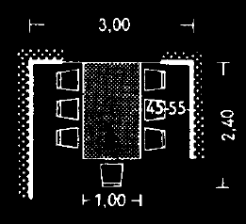
Jantar
Mesa mínima 80cm
Espaçamento cadeiras = 45cm
Espaçamento mínimo de 55cm atrás das cadeiras.
ABRIL 2015
UFPR - DEGRAF - CEG219 Desenho Arquitetônico II - Prof.Márcio Carboni
29

Slide 30
Estar
É o ambiente mais difícil de se definir devido às inúmeras finalidades possíveis:
  Assistir TV
  Leitura
  Convivência (conversas)
  Lareira
  “Todas as anteriores”
ABRIL 2015
UFPR - DEGRAF - CEG219 Desenho Arquitetônico II - Prof.Márcio Carboni
30

Slide 31
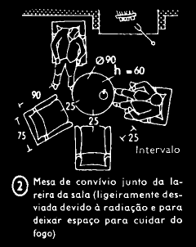
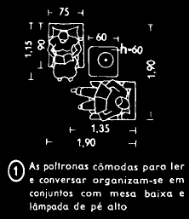
Estar
ABRIL 2015
UFPR - DEGRAF - CEG219 Desenho Arquitetônico II - Prof.Márcio Carboni
31
Notes:
Mais difícil em definir tamanhos mínimos. Pois depende da atividade exercida na sala que é muito variável. É preciso conhecer o programa de necessidades de uma família. Sala de visita, leitura?
31

Slide 32
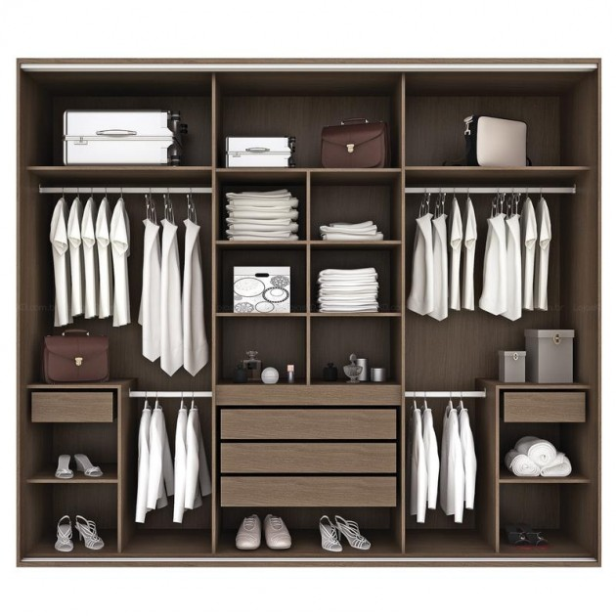
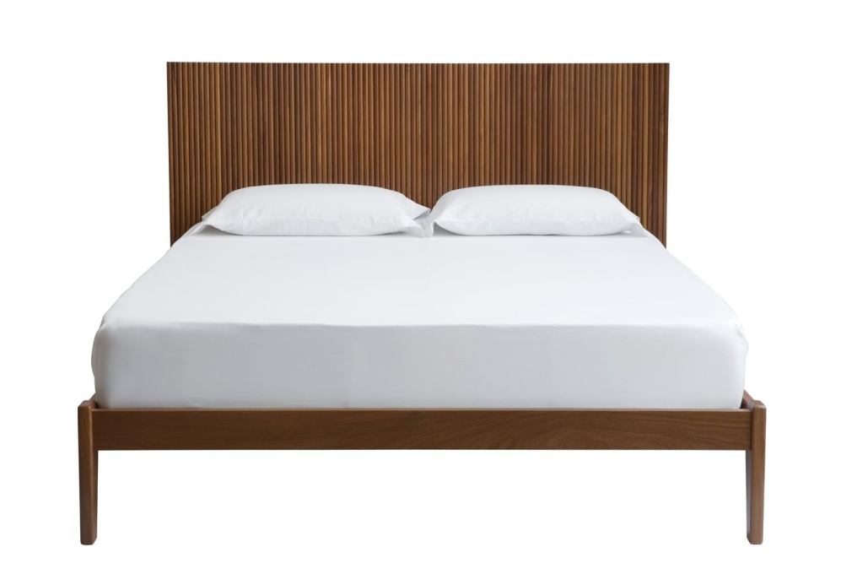
Quartos
Quais os elementos básicos?
ABRIL 2015
UFPR - DEGRAF - CEG219 Desenho Arquitetônico II - Prof.Márcio Carboni
32

Slide 33
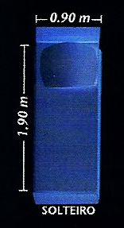
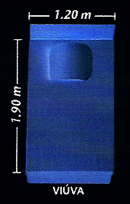
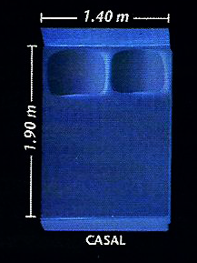
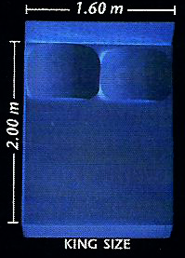
Quartos
Camas:
1,60 - 2,00m
PADRÃO MAIS USUAL
ABRIL 2015
UFPR - DEGRAF - CEG219 Desenho Arquitetônico II - Prof.Márcio Carboni
33

Slide 34
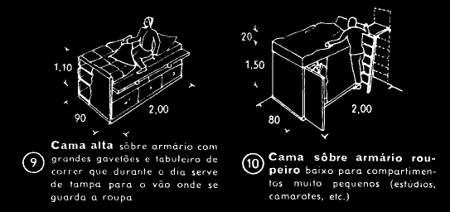
Quartos
Camas mínimas
ABRIL 2015
UFPR - DEGRAF - CEG219 Desenho Arquitetônico II - Prof.Márcio Carboni
34

Slide 35
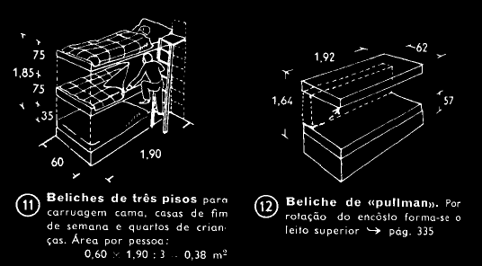
Quartos
Camas mínimas
ABRIL 2015
UFPR - DEGRAF - CEG219 Desenho Arquitetônico II - Prof.Márcio Carboni
35
Notes:
Outros tipos... Embutir na parede, sofás-cama...
35

Slide 36
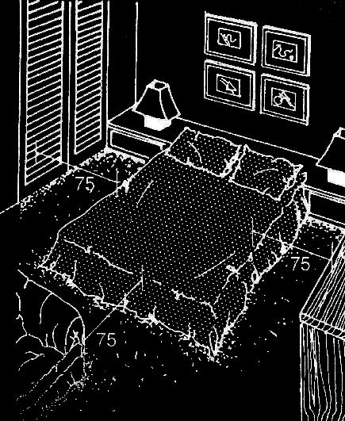
Quartos
Espaço livre ao redor da cama – mínimo 75cm
Armários = 60cm profundidade
ABRIL 2015
UFPR - DEGRAF - CEG219 Desenho Arquitetônico II - Prof.Márcio Carboni
36

Slide 37
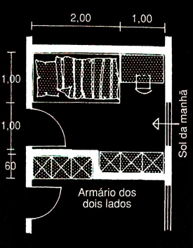
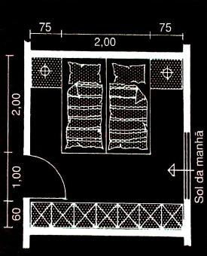
Quartos
3.00
3.50
ABRIL 2015
UFPR - DEGRAF - CEG219 Desenho Arquitetônico II - Prof.Márcio Carboni
37
Notes:
Falar do nicho atrás da porta para armário.
37

Slide 38
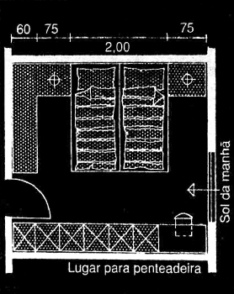
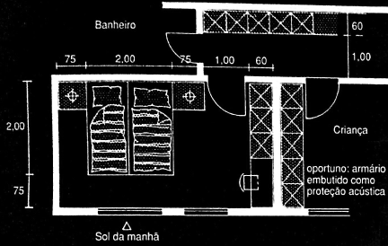
Quartos
ABRIL 2015
UFPR - DEGRAF - CEG219 Desenho Arquitetônico II - Prof.Márcio Carboni
38
Notes:
Deixando circulação livre e otimizando o espaço para o armário.
38

Slide 39
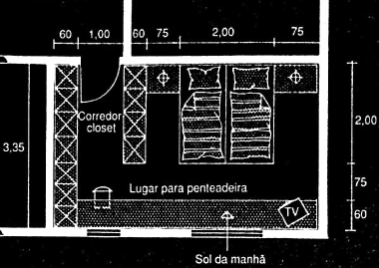
Quartos
ABRIL 2015
UFPR - DEGRAF - CEG219 Desenho Arquitetônico II - Prof.Márcio Carboni
39

Slide 40
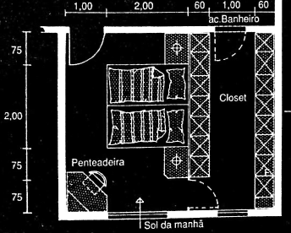
Quartos
ABRIL 2015
UFPR - DEGRAF - CEG219 Desenho Arquitetônico II - Prof.Márcio Carboni
40

Slide 41
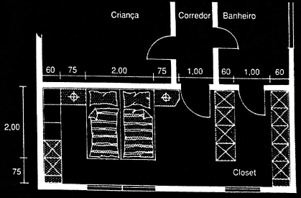
Quartos
ABRIL 2015
UFPR - DEGRAF - CEG219 Desenho Arquitetônico II - Prof.Márcio Carboni
41

Slide 42
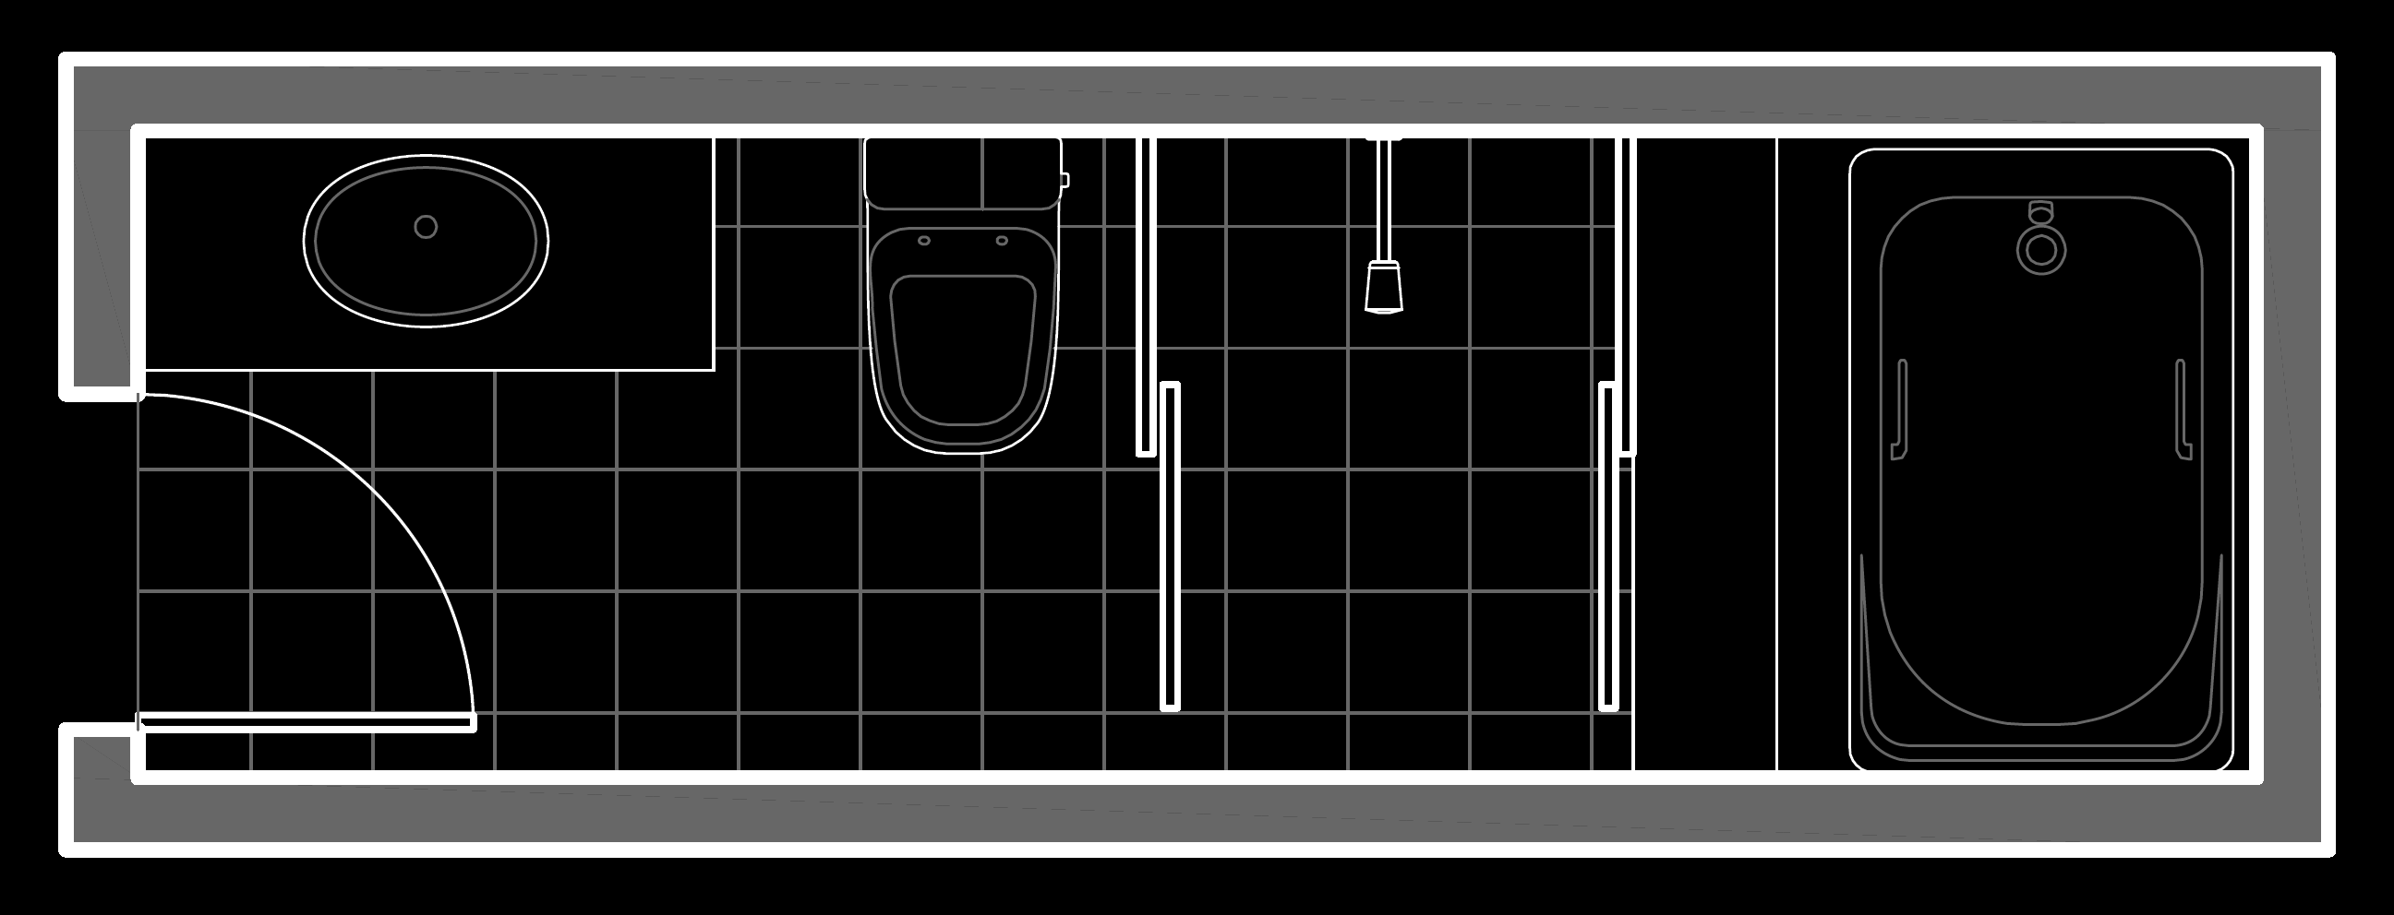
Banheiros
Assim como a cozinha, existe uma hierarquia de usos de define disposição dos elementos.
1
3
4
2
ABRIL 2015
UFPR - DEGRAF - CEG219 Desenho Arquitetônico II - Prof.Márcio Carboni
42

Slide 43
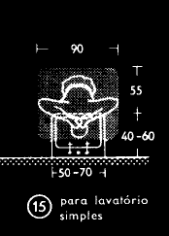
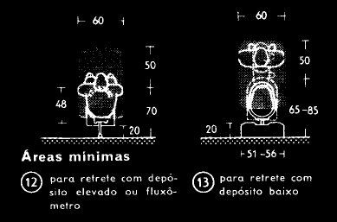
Banheiros
Dimensionamento mínimo:
ABRIL 2015
UFPR - DEGRAF - CEG219 Desenho Arquitetônico II - Prof.Márcio Carboni
43
Notes:
Largura mínima de um banheiro 1,20m
MUITO CUIDADO COM O DIMENSIONAMENTO MINIMO!!! Percebemos já pelas capelas
43

Slide 44
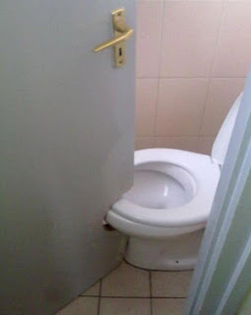
Banheiros
Box – mínimo 90x90cm
ABRIL 2015
UFPR - DEGRAF - CEG219 Desenho Arquitetônico II - Prof.Márcio Carboni
44

Slide 45



Referências
NEUFERT, Ernest. A arte de projetar em arquitetura. São Paulo: Ed. Gustavo Gili, 1976.
NEUFERT, Neff. Casa, apartamento e jardim. São Paulo: Ed. Gustavo Gili, 1999.
PANERO, J. & Zelnik, M. Dimensionamento humano para espaços interiores. Barcelona: Gustavo Gili: 2001
ABRIL 2015
UFPR - DEGRAF - CEG219 Desenho Arquitetônico II - Prof.Márcio Carboni
45

Slide 46
TRABALHO ERGONOMIA E DIMENSIONAMENTO
Equipes de 4 alunos.
1- Leitura do capítulo do livro “500 anos da casa no Brasil”, formulação de um cartaz contendo:
  Resumo explicativo do capítulo e ilustrar ambiente contemporâneo (séc. XXI).
2- Levantamento do mobiliário e/ou equipamentos do ambiente estudado no exercício anterior, observando:
  Antropometria
  Ergonomia de interiores
  Espaços mínimos para cada ambiente de uma habitação:
    Atividades = Comer, trabalhar, higiene, estar, circulação, serviços e dormir.
  Apresentação: Desenhos com medidas mínimas do ambiente e dos principais utensílios/móveis (p.e.: fogão, geladeira, vaso, banheira, sofá...)
Entrega e apresentação seminário: 26/02 (2ª feira)
ABRIL 2015
UFPR - DEGRAF - CEG219 Desenho Arquitetônico II - Prof.Márcio Carboni
46

Slide 47
500 anos da casa no Brasil
Prefácio, Introdução, Capítulo 1 e Capítulo 2 (pág. 9 – 29)
Capítulo 3 – A varanda (pág. 30 – 45)
Capítulo 4 – A garagem (pág. 46 – 56)
Capítulo 5 – O setor social (pág. 57 – 87)
Capítulo 6 – O setor íntimo: o Quarto (pág. 88 – 97)
Capítulo 6 – O setor íntimo: Banheiro (pág. 98 – 106)
Capítulo 7 – O setor de serviços: Cozinha (pág. 107 – 115)
Capítulo 7 – O setor de serviços: áreas de serviço e alojamento de empregados (pág. 116 – 125)
ABRIL 2015
UFPR - DEGRAF - CEG219 Desenho Arquitetônico II - Prof.Márcio Carboni
47

